Slide 1

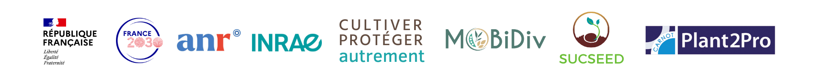



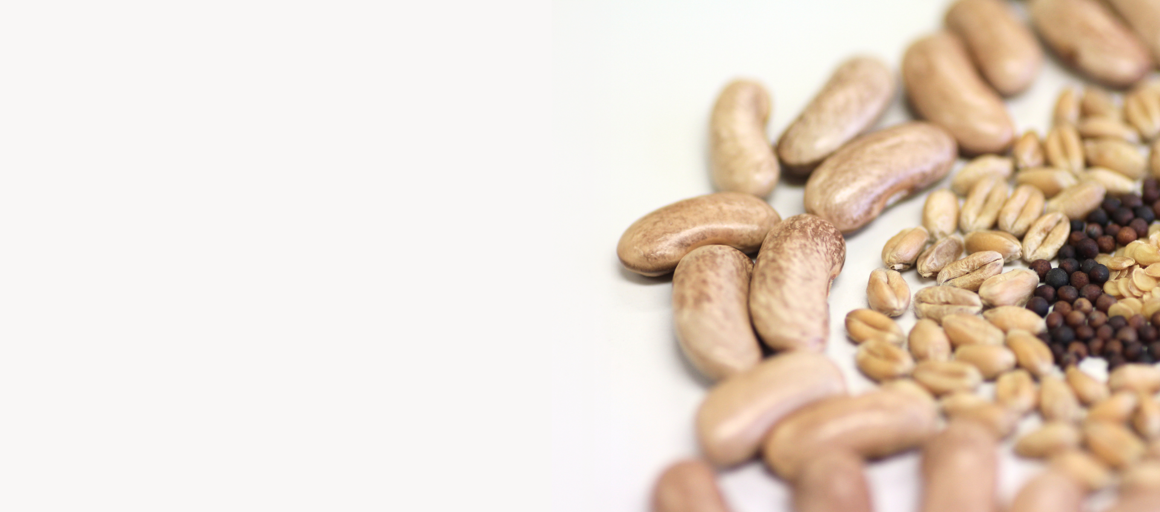
comment la réduction des pesticides impacte l'activité ?
Claude-Emmanuel KOUTOUAN - FNAMS

Slide 2
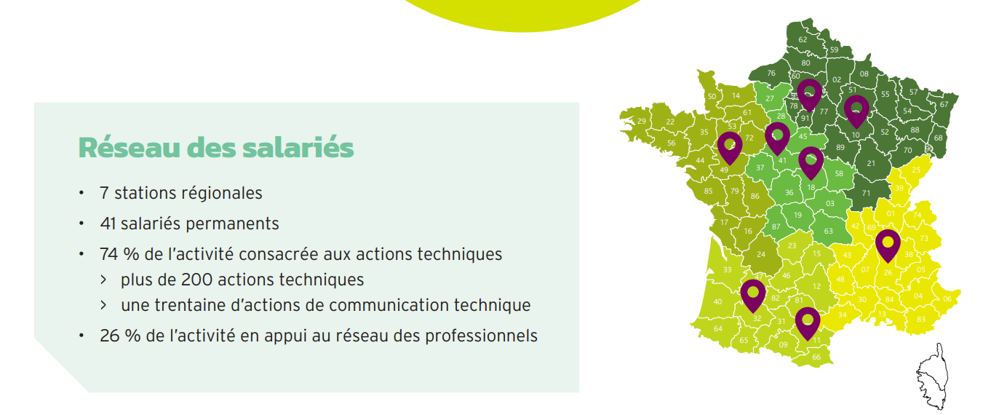

Qui sommes-nous?
La FNAMS, Fédération Nationale des Agriculteurs Multiplicateurs de semences
  Création en 1955. Au service de ~17000 agriculteurs multiplicateurs
Missions:
- Défendre les intérêts des agriculteurs multiplicateurs (rémunération, litiges…)
Animer le réseau des professionnels (7 unions régionales, 46 SAMS (syndicats départementaux) et des associations adhérentes
- Etablir des références technico-économiques
5 groupes d’espèces (betterave industrielle, céréales et protéagineux, fourragères et potagères)

Slide 3
Comment la reduction des pesticides impacte l’activité?
Gestion difficile des cultures porte-graine
Développement d’alternatives
Impasse technique pour la gestion de certains bioagresseurs
  Adventices
  Ravageurs
  Maladies
Difficulté à atteindre les normes de certification et normes sanitaires
Diminution de la surface de production de certaines cultures
Déploiement de l’andainage pour la récolte
Levier génétique
Mise en place d’essais système
  Plantes associées
  Rotation (déjà longue en production de semences)
  Test d’autre leviers agronomiques
Projets
  AGROSEM – produire des semences de qualités sans produits conventionnels
  CARFEE: Combiner des leviers alternatifs pour maitrise de l’enherbement
  Etc.

Slide 4
Comment la réduction des pesticides impacte l’activité? Cas pratique du PARSADA
 | Maladies | Adventices | Ravageurs | Régulateur de croissance
Plants pomme de terre | forte (trait. plants) | modérée à forte (défanage) | forte à très forte
Semences de maïs | très forte | très forte | forte à très forte
Oléagineux (to,co,so)
Tournesol | très forte | très forte | forte
Colza | forte | forte | très forte | forte
Soja | forte | très forte | forte
Protéagineux | forte | forte | très forte
Céréales à paille | modérée | forte | forte | faible
Lin | forte | très forte | forte
Chanvre | faible | très forte | forte
Betterave industrielle et ch. | modérée | forte | forte
Semences potagères et florales
Apiacées | modérée | très forte | très forte
Alliacées | modérée | forte | forte
Astéracées | modérée | très forte | forte
mâche | modérée | très forte | faible
Brassicacées | modérée | forte | très forte
Chénopodiacées | modérée | forte | forte
Cucurbitacées | modérée | modérée | modérée
Fabacées | modérée | forte (pois, pois chiche) | forte
Florales | modérée | très forte | fort
Semences fourragères
Graminées fourragères | modérée (rouille ray-grass) | très forte | faible | faible
Légumineuses fourragères | modérée (rouilles) | forte | très forte
Faible : peu d’impact
Modérée : impact « gérable »
Forte : impact sur la performance et la compétitivité de la culture, alternatives nécessaires
Très forte : Remise en cause de la culture en France, alternatives indispensables
Evaluation de l’impact en cas d’interdiction des 75 s.a.
Note de vulnérabilité, à dire d’expert
Développement d’alternatives (1e phase PARSADA): plan de gestion des coléoptères ravageurs.

